Slide 1

ESCUELA NORMAL DE EDUCACION PREESCOLAR
CICLO ESCOLAR: 2021 – 2022
PENSAMIENTO CUANTITATIVO
Semestre: 1° Sección: D
UNIDAD DE APRENDIZAJE III
DE LOS NÚMEROS EN CONTEXTO A SU FUNDAMENTACIÓN CONCEPTUAL
Rania Romina Realpozo Haro NL:20
Daniela Martinez Carrillo NL:14
Estrella Janeth Sanchez Moncada NL:22
Monserrath Valdez Rios NL:25

Slide 2
Sistema decimal

Slide 3
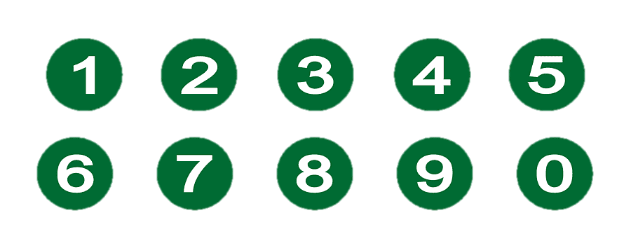
¿Qué es?
Sistema de numeración posicional
Cantidades representadas mediante la base aritmética del número diez.
Capacidad de construir todas las cifras mediante diez números que son los que conocemos todos.

Slide 4
Notación del sistema decimal
NÚMEROS ENTEROS
De izquierda a derecha, el primer dígito corresponde a las unidades, en segundo digito las decenas, el tercero las centenas, en cuarto el millar, y así sucesivamente.
NÚMEROS NO ENTEROS
Según el tipo de número
Se recurre a separar con una coma o punto decimal para separar la parte entera (al lado izquierdo) de la fraccionaria (al lado derecho).

Slide 5
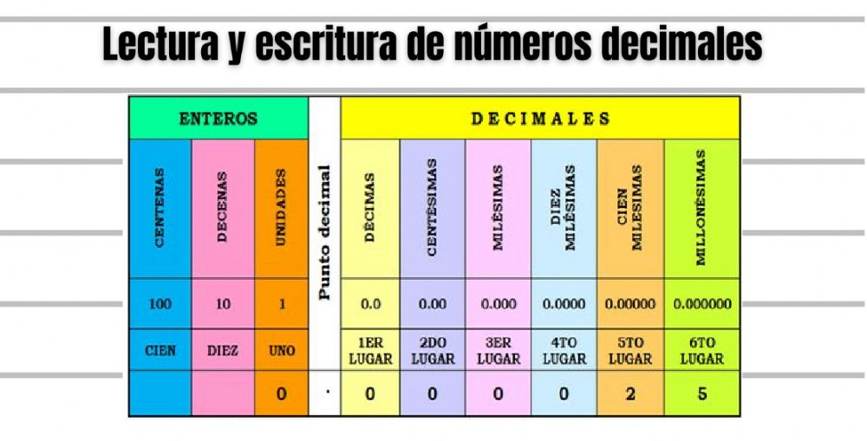

Slide 6
Ejemplos:
En este sistema, el valor de cada cifra depende de la posición que ocupe
El valor del número 3 en 4,325 no es el mismo que en el número 403.
En 4325= el 3 tiene un valor de 300 unidades.
Y en 403= el 3 tiene un valor de 3 unidades

Slide 7
Ejemplos:
539
329
El 3 ocupa el lugar de las decenas, por lo tanto, su valor es 30 (3 x 10).
Para entenderlo mejor se puede descomponer el número:
500 + 30 + 7
En este número el 3 ocupa el lugar de las centenas, por lo tanto, su valor es 300 (3 x 100).
Por lo tanto, el número descompuesto será:
300 + 20 + 9

Slide 8
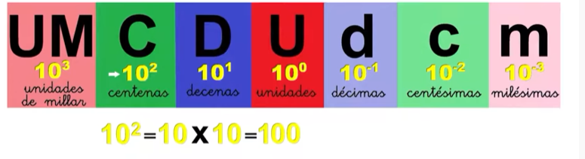
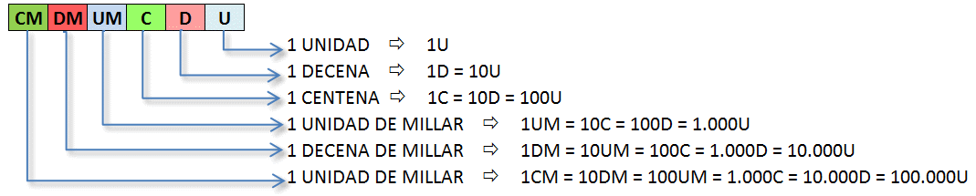
Ejemplos:

Slide 9
Actividades:
¿Cuántas unidades son 30 decenas?
0
300
30

Slide 10
¿Cuántas unidades de millar son 9 millones?
a) 9000
b) 9
c) 900
¿Cuántas centenas son 600 decenas?
a) 600
b) 60
c) 6

Slide 11
Actividades:
a) 20
¿Cuántas centenas de millar son 800 unidades de millar?
¿Cuántas decenas de millar hay en 20 unidades de millar?
8000
800
8
20
0
2

